Slide 1

Bài 2: Cùng bạn đến trường

Slide 2













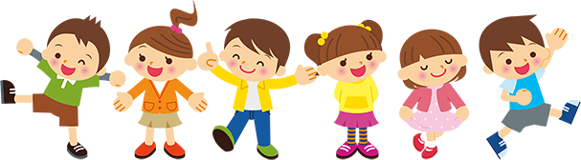




Khởi động

Slide 3
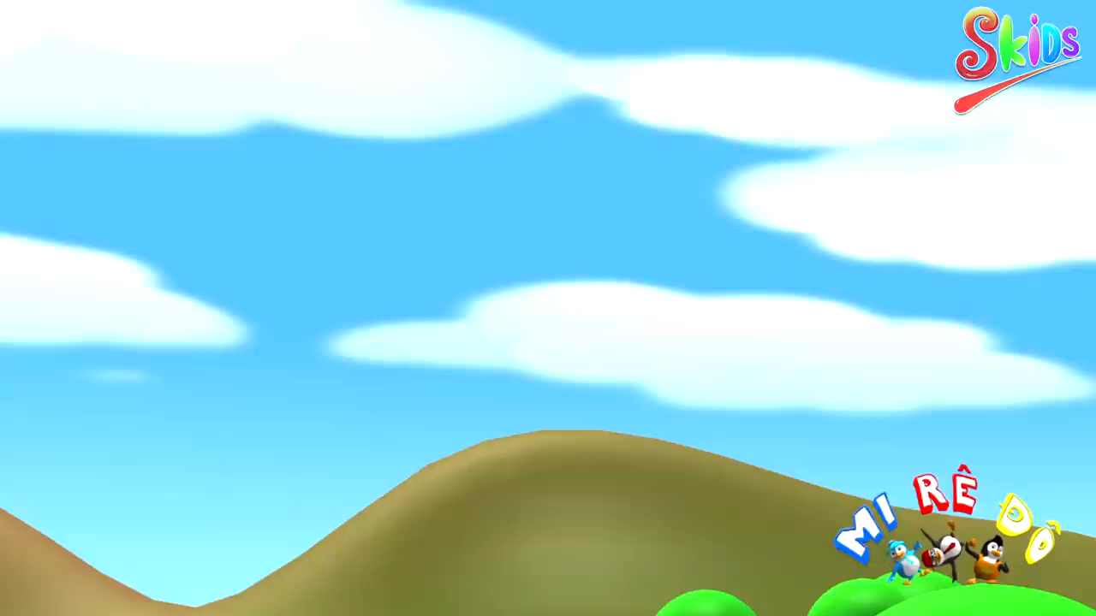

Slide 4
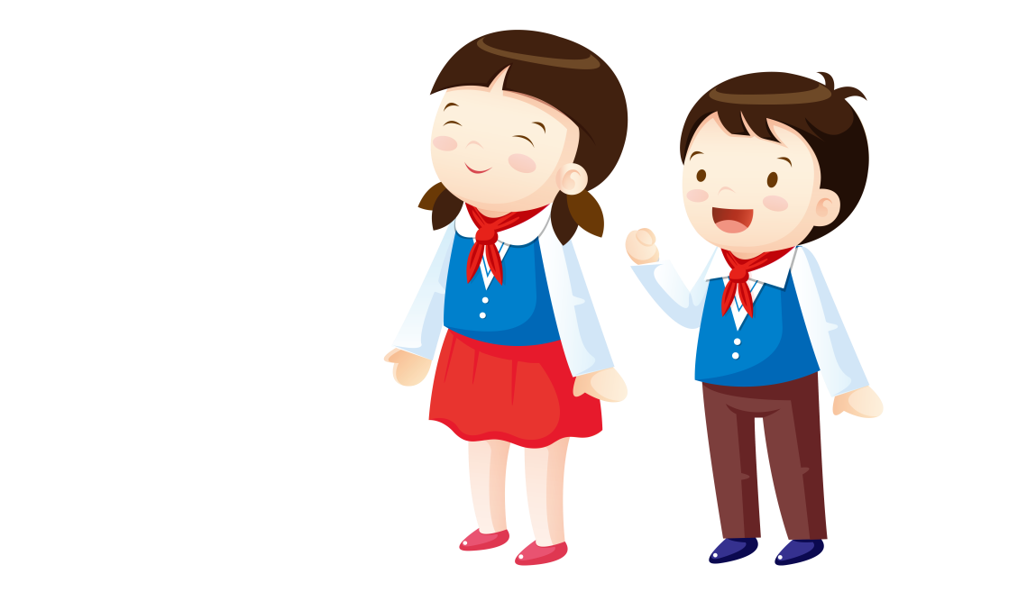
Nghe bài hát này, em có cảm xúc gì?
Mong ước của em khi được tham gia các hoạt động ở lớp 2 là gì?

Slide 5



Hoạt động 1: Chúng em là học sinh lớp 2

Slide 6

Thảo luận nhóm 4
Chia sẻ với nhau về các hoạt động được tham gia theo các câu hỏi gợi ý sau:
Ở lớp 1, bạn đã tham gia những hoạt động nào?
Nói với bạn những hoạt động em muốn được tham gia ở lớp 2 ?

Slide 7





Đại diện nhóm chia sẻ trước lớp

Slide 8

Kết luận
Ở lớp 1, tuy còn nhiều bỡ ngỡ với ngôi trường mới nhưng các em đã cùng nhau tham gia tích cực vào nhiều hoạt động của lớp, của trường
Chúng ta hãy cùng nhau phát huy và cố gắng thực hiện tốt các hoạt động đó ở lớp 2 nhé.

Slide 9
Hoạt động 2: Thầy cô lớp 2 của chúng em

Slide 10
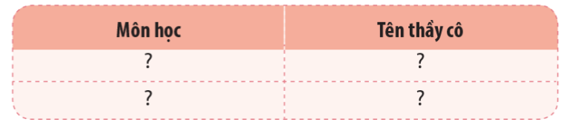
Tìm hiểu về các thầy cô lớp 2 và hoàn thành theo mẫu:
Nêu những việc em sẽ làm để thể hiện lòng kính trọng và biết ơn thầy cô.

Slide 11


Thảo luận nhóm 2

Slide 12
Đại diện nhóm chia sẻ trước lớp

Slide 13
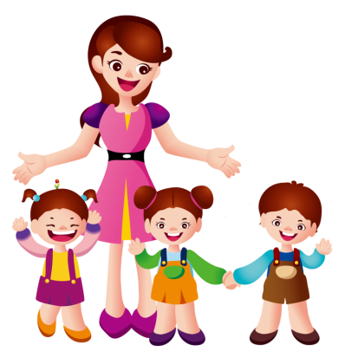
Thầy cô luôn yêu thương và tận tình dạy dỗ em nên người.
Em cần kính trọng lễ phép, học hành chăm chỉ để thể hiện lòng biết ơn thầy cô.

Slide 14


Hẹn gặp lại các em

